Slide 1
BD scTCRseq 性能評価
2021. 03. 25
青木寛泰

Slide 2
本日の内容
0. BD, scTCRseqの紹介
1. 検討した手法間の性能比較
2. BD, SCTの結果
3. BD, scTCRの結果

Slide 3
本日の内容
0. BD, scTCRseqの紹介
1. 検討した手法間の性能比較
2. BD, SCTの結果
3. BD, scTCRの結果

Slide 4
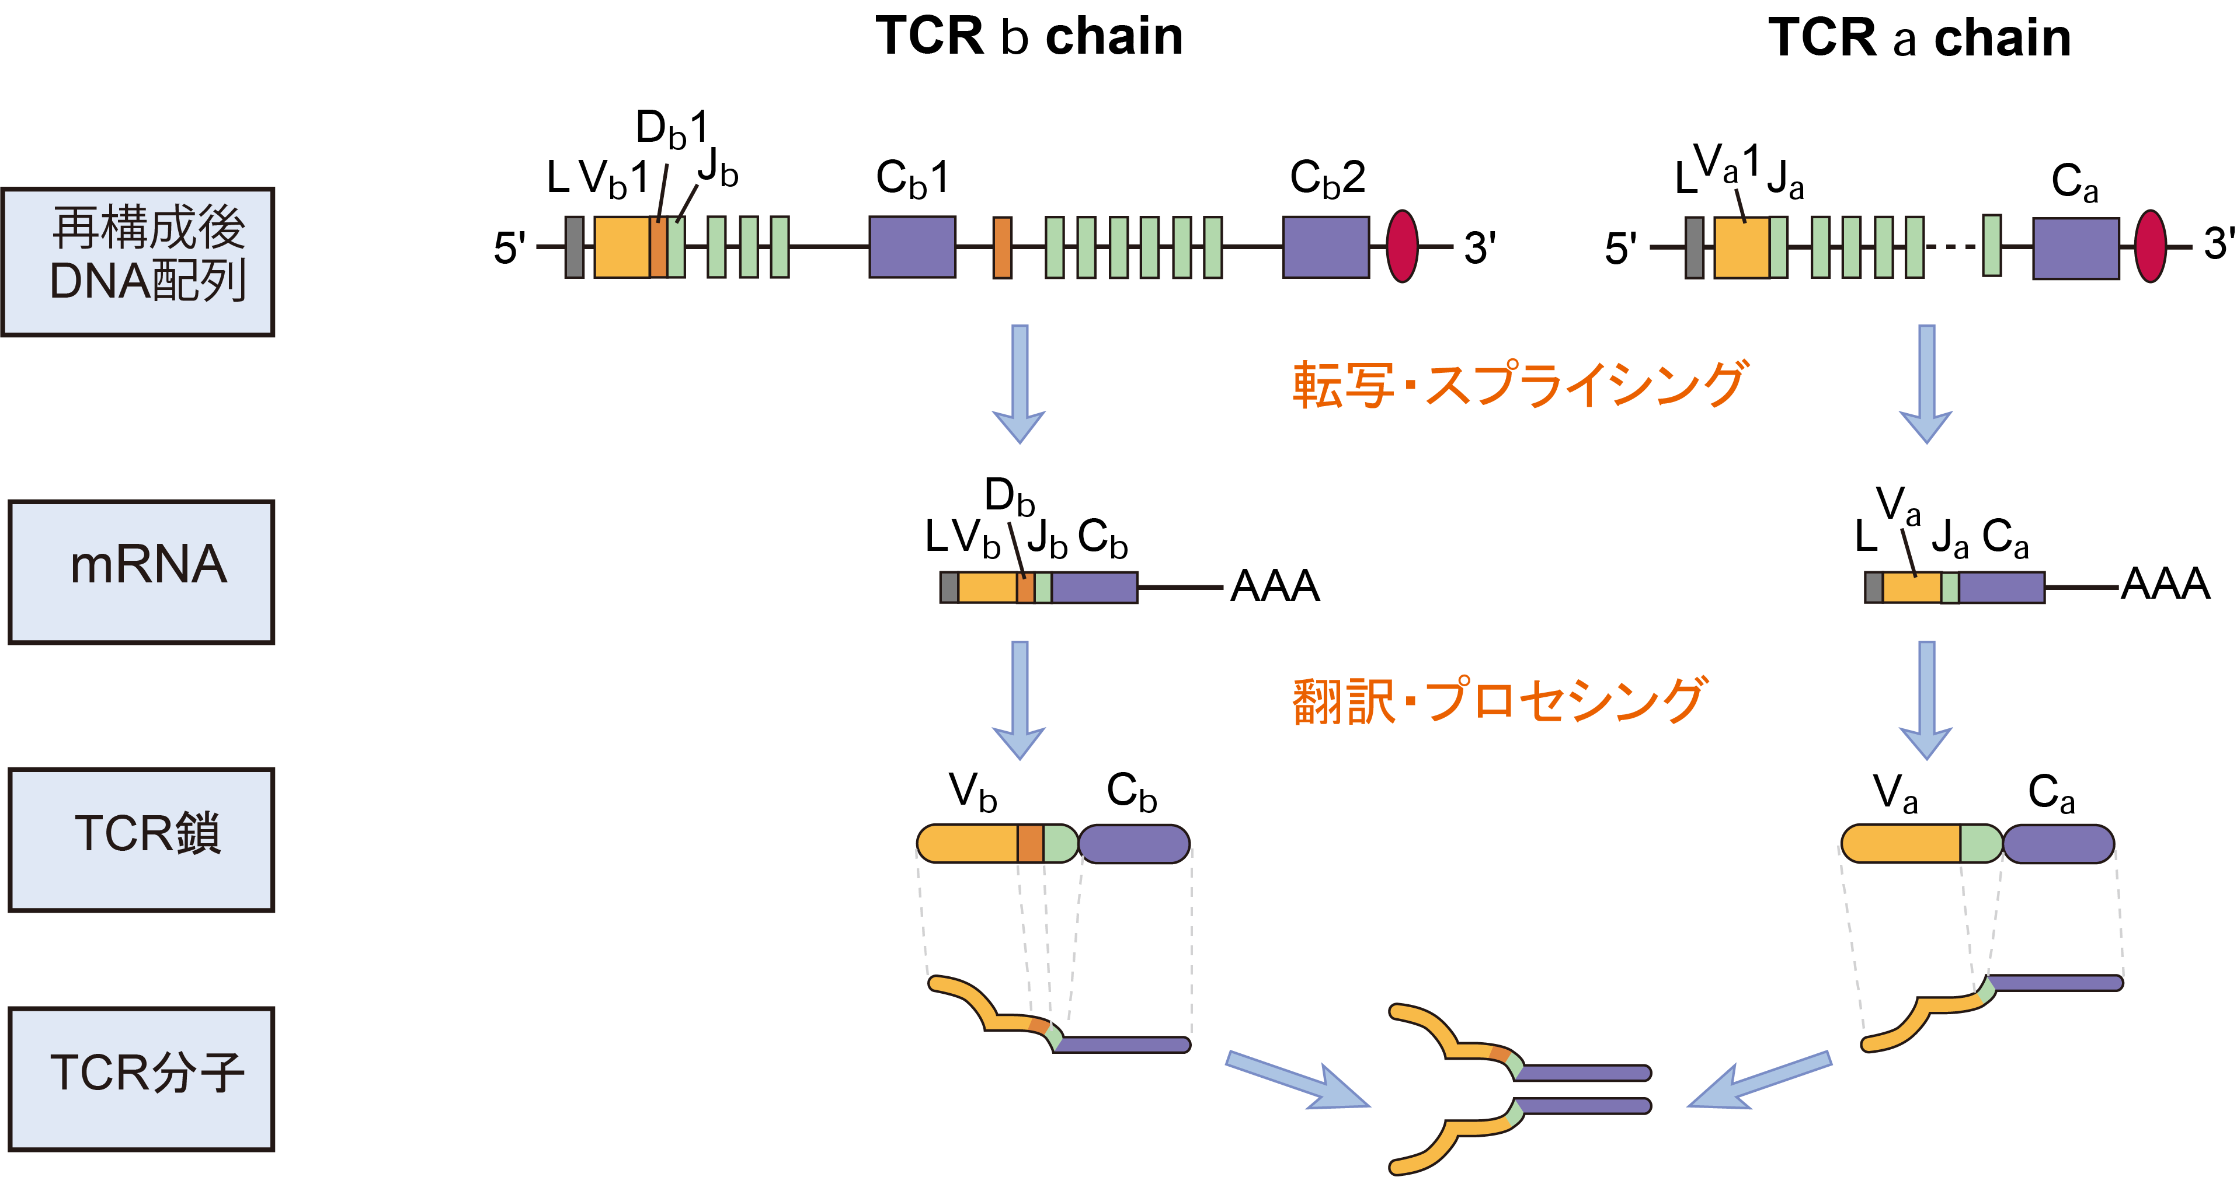
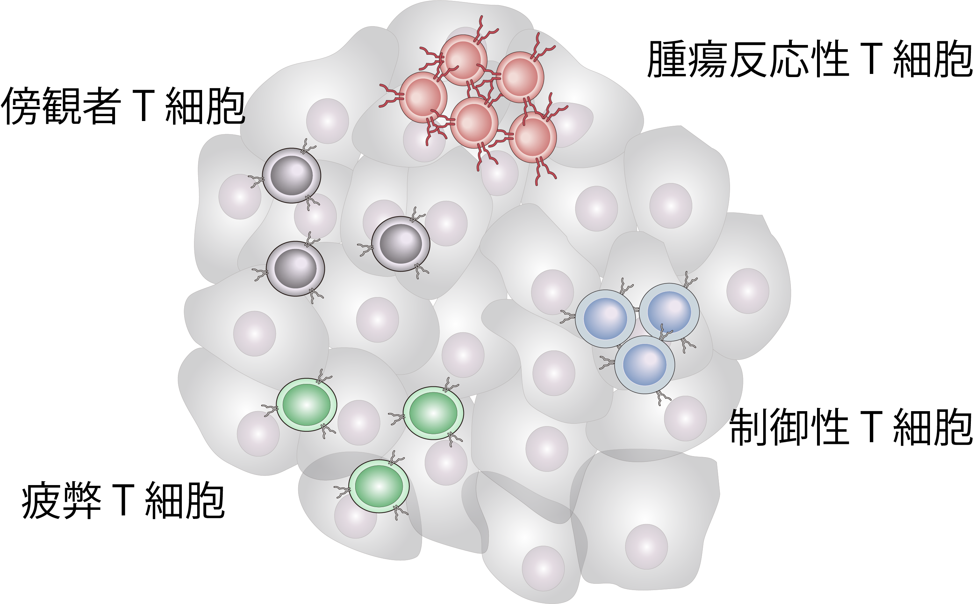
従来のTCRレパトア解析・transcriptome解析の限界
TCR分子の構造
腫瘍内のT細胞の多様性
ペアリング
TCRはa鎖とb鎖が対となって抗原を認識
⇔データからa鎖とb鎖を対応させることは困難
腫瘍中には様々な性質のT細胞が存在
⇒各T細胞クローンの性質は不明
腫瘍反応性かつ高機能なT細胞クローンを同定することはできない

Slide 5
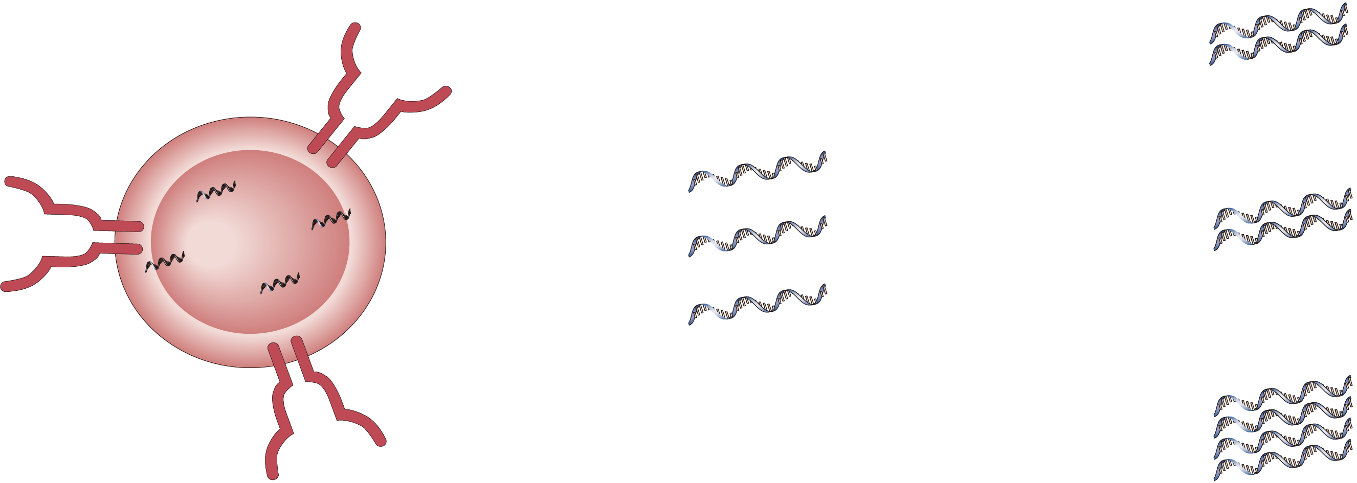
シングルセルレベルでのTCRレパトア解析
シングルセルの
分離
mRNAの抽出
逆転写
増幅
TCRa鎖の配列
T細胞
TCRa
a鎖とb鎖の
ペアリング
TCRb鎖の配列
TCRb
遺伝子発現
プロファイル
T細胞クローンの
性質を解析
mRNA
Transcriptome
scTCRseq; 1細胞からTCR遺伝子配列を増幅し、その配列を決定する技術
TCRのa鎖とb鎖の配列のペアリング
＝TCRの抗原認識部位の配列を完全に決定
1細胞レベルの遺伝子発現情報(scRNAseq)との対応付け
⇒各T細胞クローンの性質を解析・腫瘍反応性のT細胞クローンを同定

Slide 6
BD Rhapsodyを利用したscTCRseq
Rhapsodyシステムを用いたRNA capture
逆転写の際にpolyA tail付きのTSOを付加
Denature手法;
95℃ (BD推奨) or NaOH
95℃でDenature後, アニーリング
→TSOにより付加されたpolyAが,
beads上のフリー dT primerとハイブリダイズ
→Klenowにより相補鎖を合成
TCRの増幅;
PCRのみ or PCR+IVT
ビーズ上のCell BarcodeがTCR cDNAの5’末側に付加
→TCR C region primerとUniversal primerにより増幅可
その他の遺伝子についてはmultiplex PCRにより増幅
(BD immune response panel + custom panel)

Slide 7
本日の内容
0. BD, scTCRseqの紹介
1. 検討した手法間の性能比較
2. BD, SCTの結果
3. BD, scTCRの結果

Slide 8
解析条件
解析細胞
Endo TILs; B16, 5x10⁵ s.c. ⇒ aCD4 day5, day9
⇒ day14, IVS- TCRb+ CD8+をsorting
Pmel; Old mouse?, 凍結融解後, TCRb+, Vb13 highをsorting
Rhapsody
~1.6x10^4 cells x2 カートリッジ
Endo TILとPmel (spike in) を以下のように区別
HT5; Endogenous TIL-1 (Endo-1, 77,326 cells sorted)
HT6; Endogenous TIL-2 (Endo-2, 74,848 cells sorted)
HT7; Pmel, 5% spike in (Pmel-1, 7,675 cells sorted)
HT8; Pmel, 1% spike in (Pmel-2, 1,708 cells sorted)
HT9; Pmel, 0.2% spike in (Pmel-3, 414 cells sorted)
ライブラリ調整;
scTCR, BD, targeted (1カートリッジ, recommend)
scTCR, NaOH denature, targeted (x1/2カートリッジ, Original)
scTCR, NaOH denature, WTA (x1/2カートリッジ, Original)

Slide 9
scTCR, 解析方針
1. Cell Barcode (CB) ごとにTCRリードを統合
2. CBごとに“CDR3 NT配列 + V 領域+ J領域”が
一致するクローンを統合
(MiXCRのみ vs 類似クローンを統合)
3. CBごとに最も高頻度のクローンを抽出
4. CBごとにリード数, Top cloneの頻度の分布を可視化
低クオリティな細胞を除去
5. CBを用いてTCRa, TCRbをparing
TCR検出率, paring効率を計算
6. Endo T cell内でPmelのTCRa/bを持つ細胞の割合を算出
(miss paringの効率に一致すると思われる)
Cell Barcodeごとに
TCRクローンを検出した結果 (2)
細胞当たりのTCRリードの総数 (赤)
最大のクローン (Top clone) の頻度 (青)
を用いて低クオリティな細胞を除去

Slide 10
リード数, Top cloneの頻度の分布
リード数
(log2)
BD
BD-IVT
NaOH
NaOH-IVT
通常
類似クローンを統合
頻度 (Top clone)
IVTにより低クオリティの細胞 (図の左下にプロット) が増加
“類似クローンの統合” を行ってもプロットの形状は大きく変化しない

Slide 11
手法間の性能比較
TCRの検出率
TCRのペアリング効率
BD
Denature手法;
95℃ (BD推奨) or NaOH
BD-IVT
Methodの比較
NaOH
TCRの増幅;
PCRのみ or PCR+IVT
NaOH-IVT
類似クローンの統合
CBごとに “CDR3 NT + V + J”が 一致するクローンを統合
MiXCRのみ
解析法の比較
Threshold
(Top cloneの頻度)
Method, 解析法により, TCRの検出率, ペアリング効率に大きな差は見られない
BD法 > NaOH (3%), IVTなし > IVTあり (0.5%)
類似クローンの統合 > MiXCRのみ (1.5%)

Slide 12
ペアリング効率の確認 / Summary
手法: BD法, IVTなし
SCTでCD8+ T cellと判定された細胞のうちの約85%でTCRa/bのparingに成功
Pmel (total 5%) とEndo T cellとの間のmiss paringは0.06％と, ほとんど無視できる
10Xを用いたscTCRと同様の性能をBD, targeted sequenceの系でも達成できる

Slide 13
本日の内容
0. BD, scTCRseqの紹介
1. 検討した手法間の性能比較
2. BD, SCTの結果
3. BD, scTCRの結果

Slide 14
実験デザイン
Day
0
5
9
14
B16
5x10⁵ s.c.
Anti-CD4
i.p.
Sacrifice
BD Rhapsody
TAS-seq
Single cell
Transcriptome
Tumor
CD8⁺ T cells
T細胞クローンに
腫瘍内での性質を対応
Single cell TCRseq
(TCRα and TCRβ)
臓器間重複クローンの同定
dLN
CD8⁺ CD44^{hi} T cells
TCR repertoire analysis
(Bulk, TCRβ only)

Slide 15
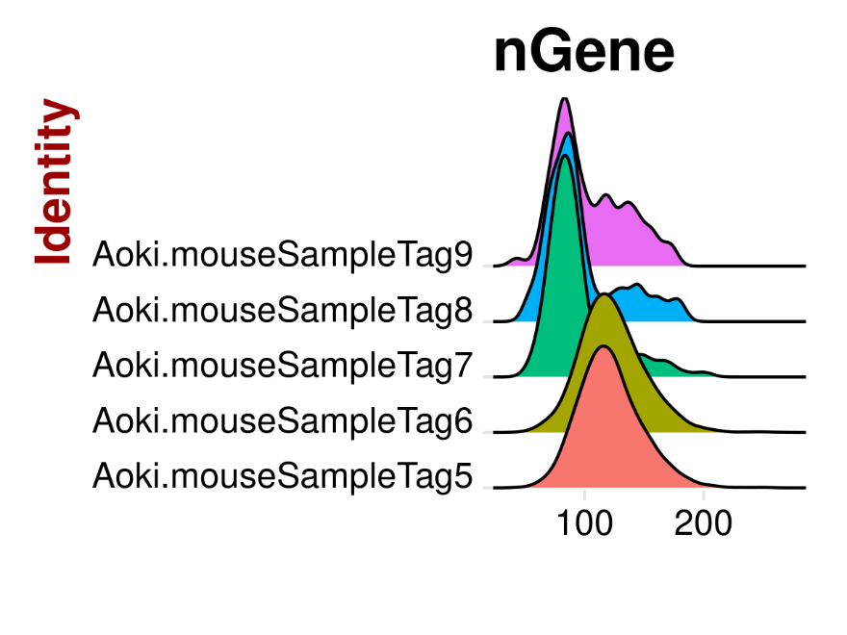
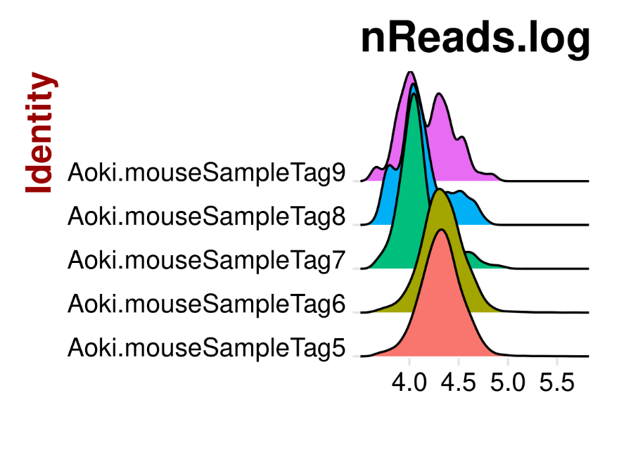
Target seq. の性能評価
リード数は10⁴~10⁵ read/cell. SCTに使用された遺伝子数は100-200程度 (/400 genes) .
Pmel (Tag7-9) は検出遺伝子数, リード数ともに少なめ

Slide 16
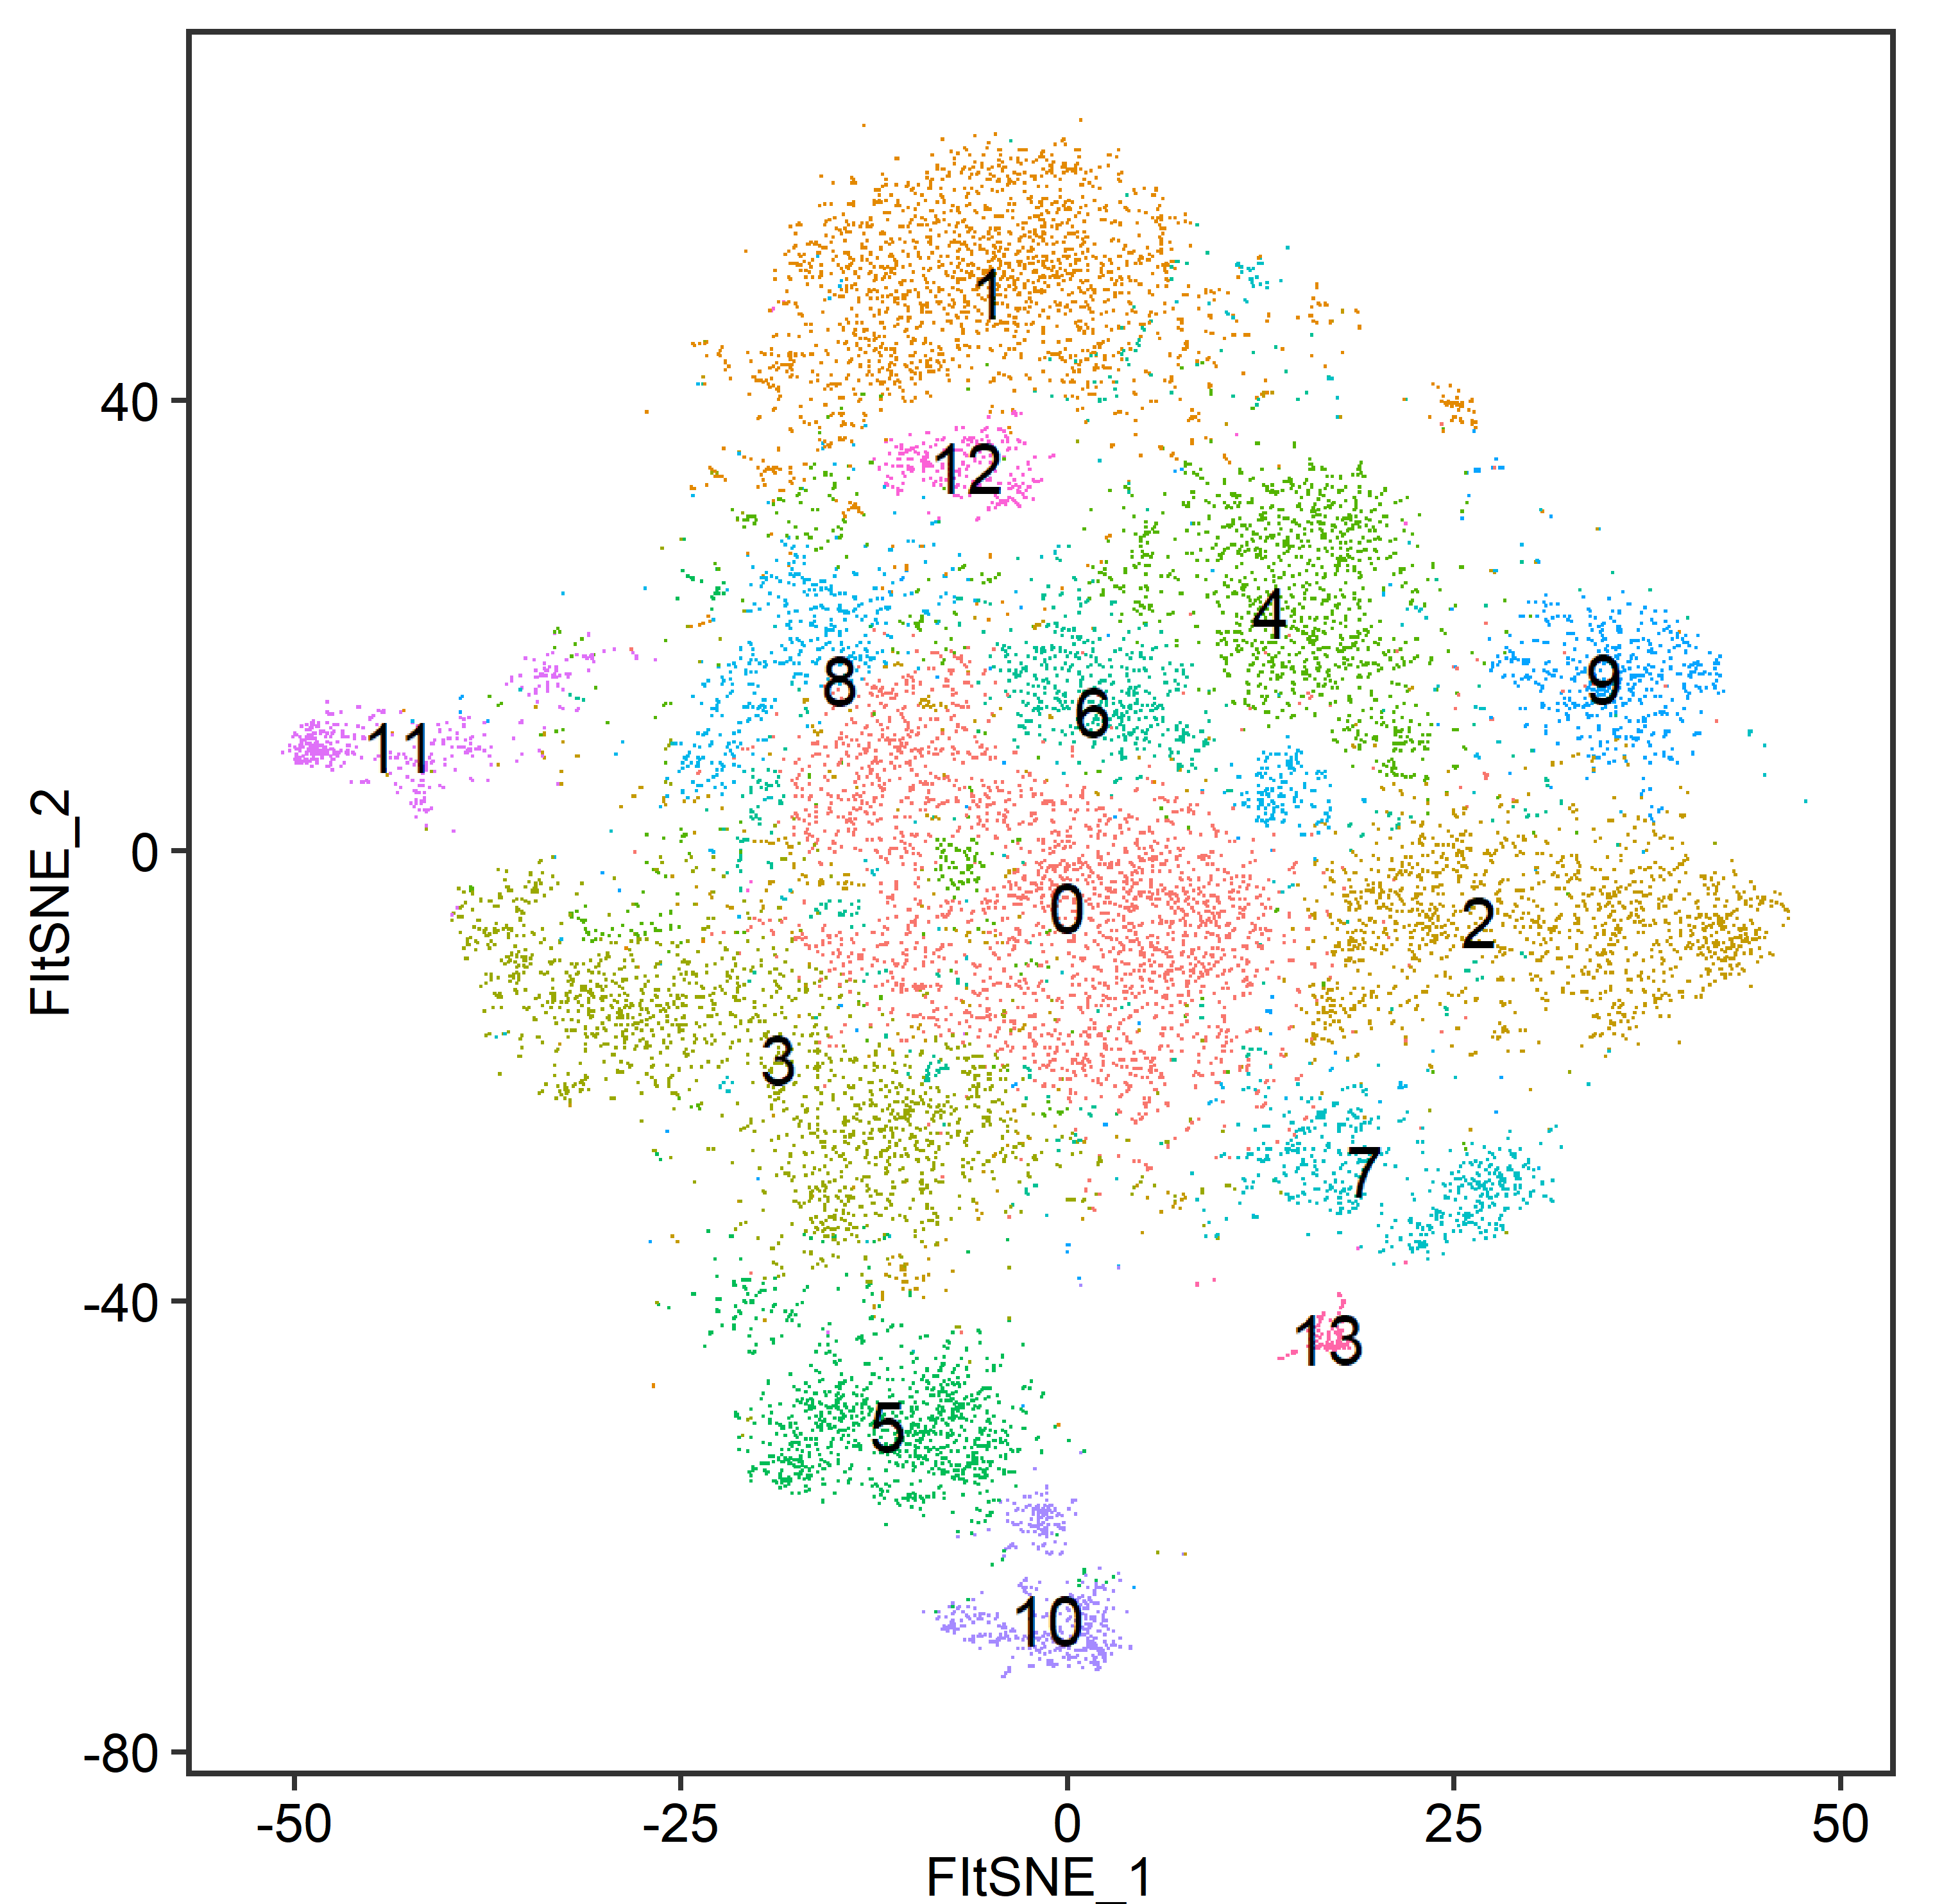
各クラスターの概要 (BD protocol)
Bridging → WTAよりも各クラスターの分離が良い
Spp1+, Lat2+
1; Mki67, Klrg1 (Prolif.)
2; Mx1, Isg15, Irf7 (IFN resp.)
Igkc+, Ighm+
3; Xcl1, Ccr7, Tnfrsf4, Rora
4; Ccl3, Ccl4, Ifng, Tnfsf9, Havcr2, Gzmb
5; Sell, Gzmm, Il7r, Bcl2, (+Myc, Ccr7)
6; Gzmk
7; C1qbp, H2-Eb1, H2-Aa
MHCII⁺
8; Il1r2, Entpd1, Il12rb
Lyz⁺
CD14⁺
9; Gzma, Itgax, FasL
Pmel
7: APC? 10: NK, 11: B cell, 12: Fibro?, 13: Mp
Klra1⁺, Klra7⁺
※scTCR用のCB: #10, 11, 12, 13を除外

Slide 17
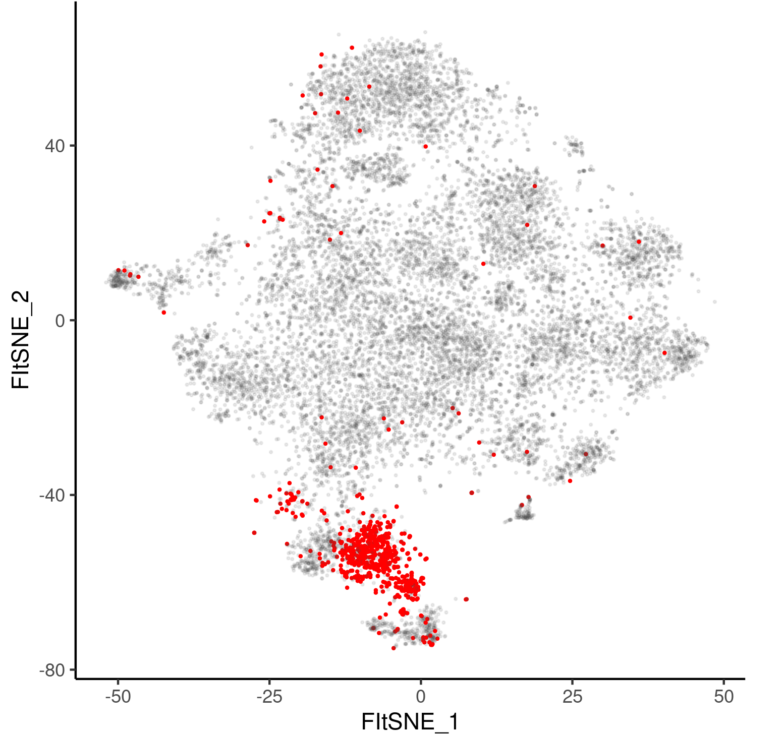
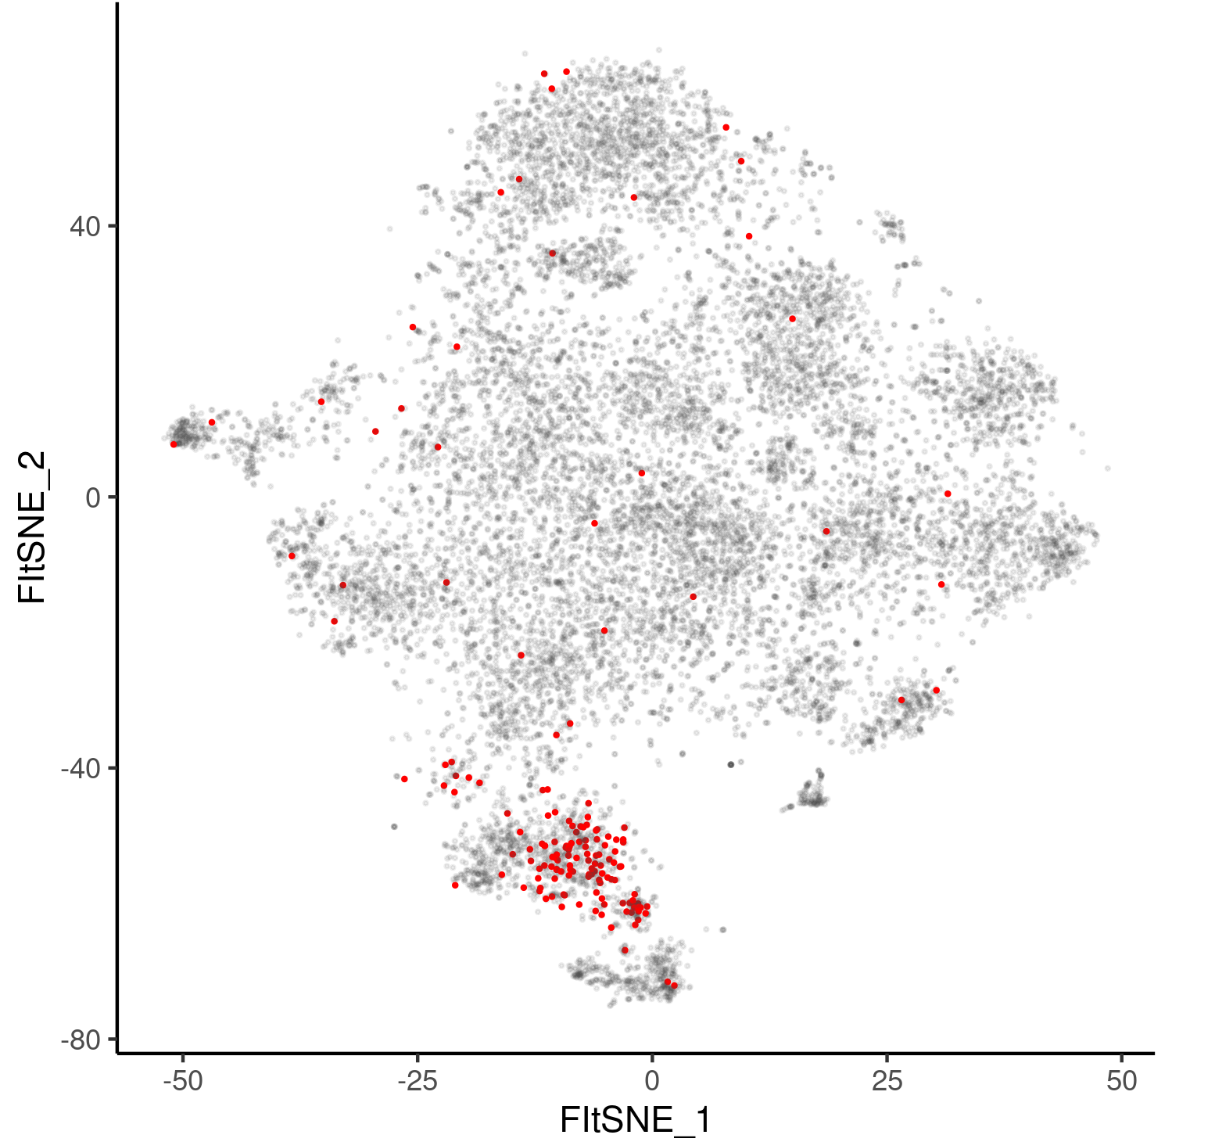
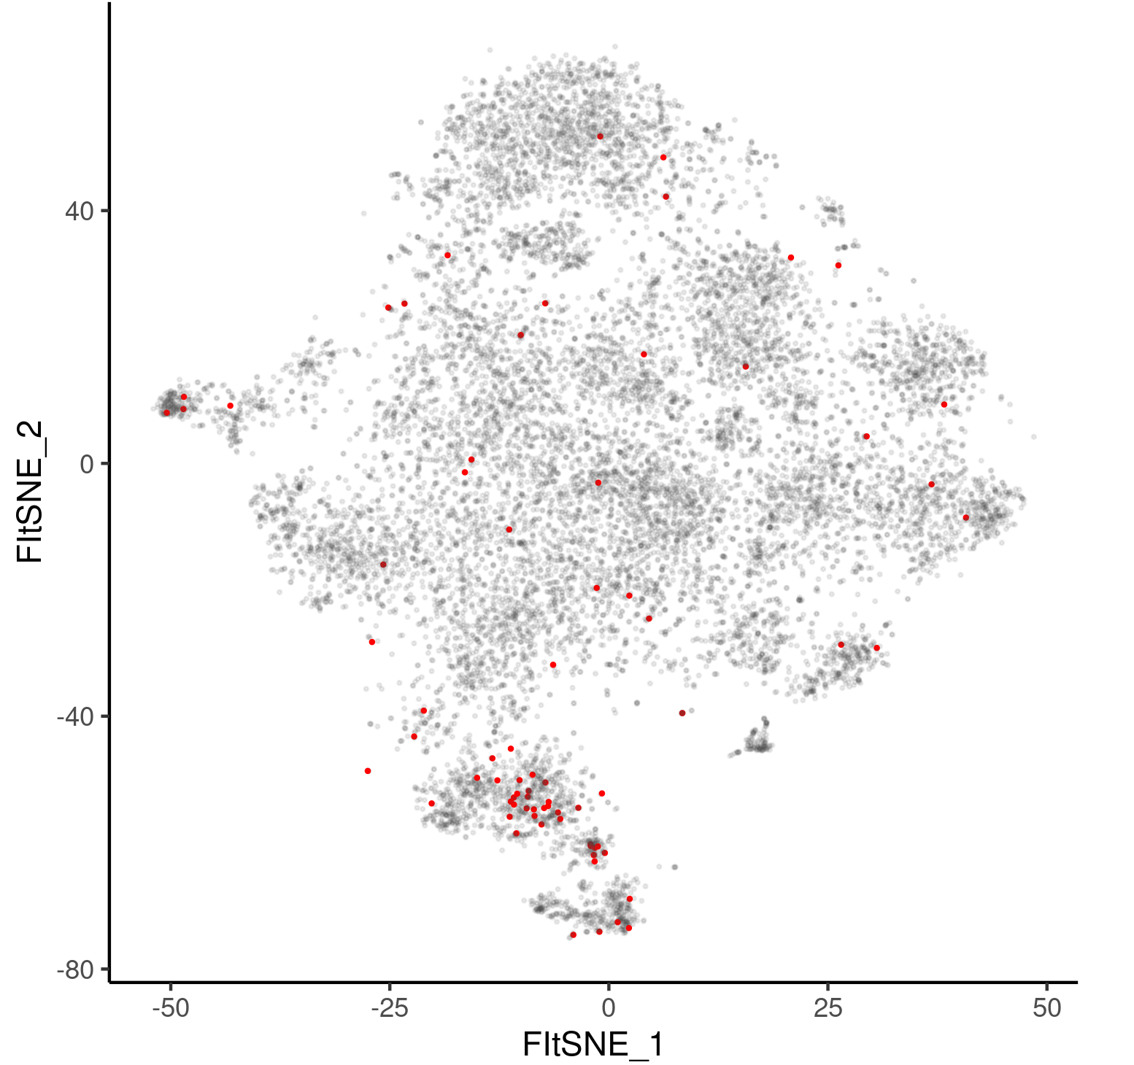
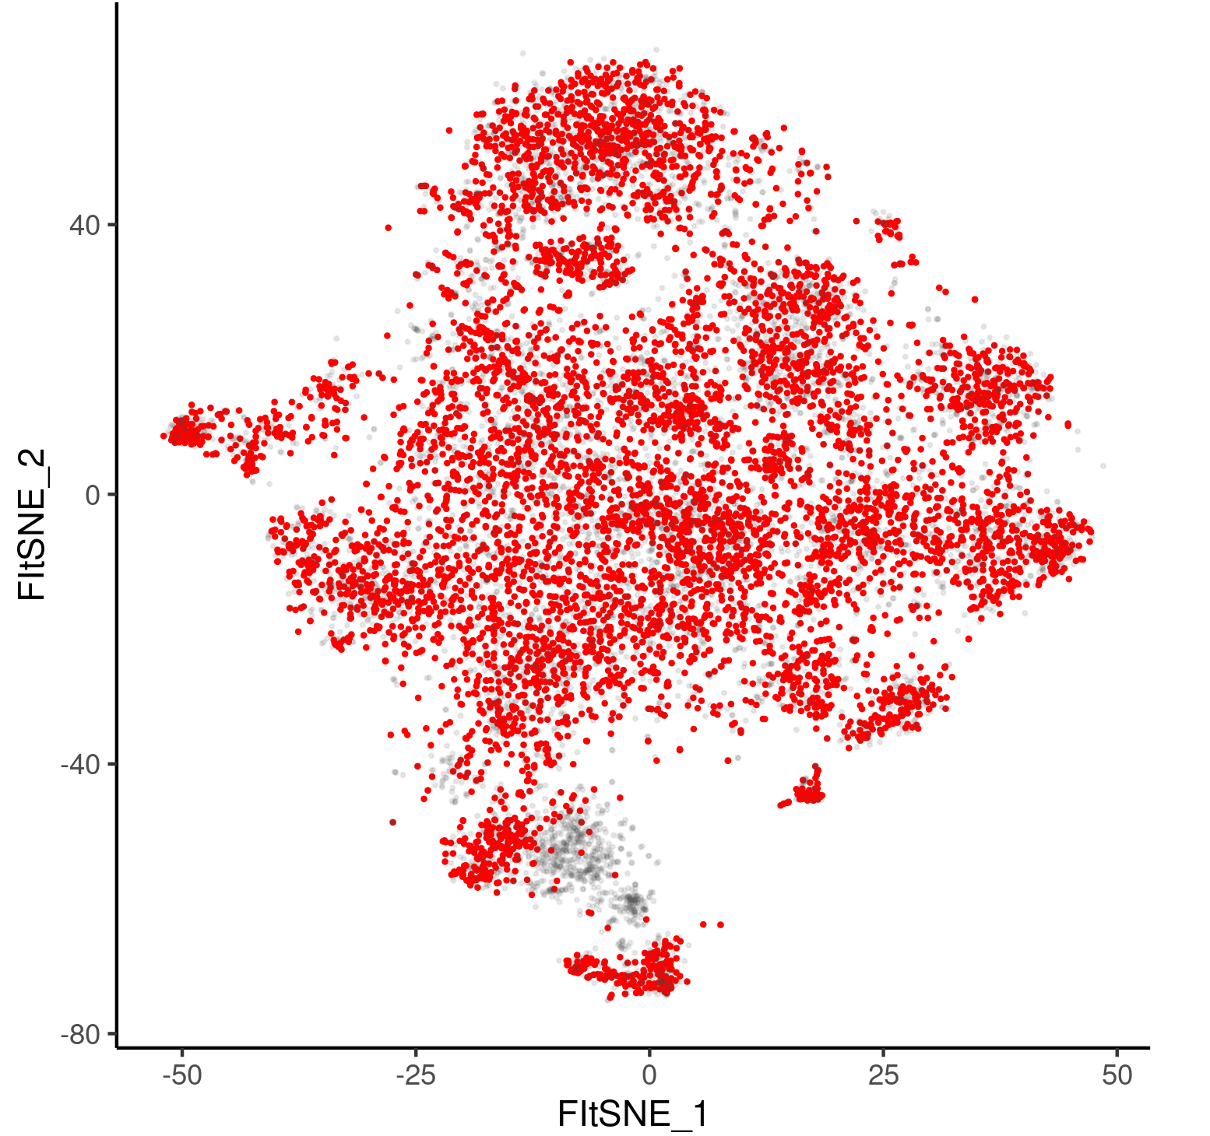

各細胞のソース (Hash Tag)
Pmel-1
Pmel-2
Pmel-3
Endo-1
Endo-2
Pmel; クラスター5, 10に集まる

Slide 18
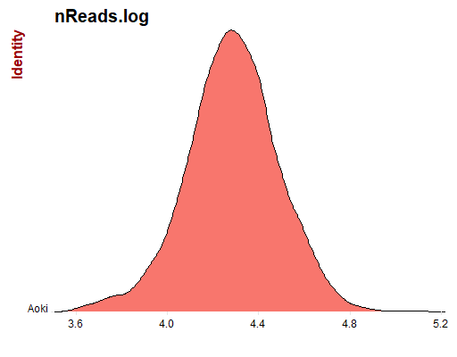
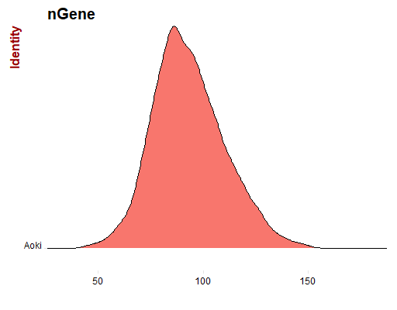
Target seq. の性能評価 (BD target panelのみ)
方針; 最初のクラスタリングから, Pmel由来の細胞, T cell以外のコンタミを除去 (11,832細胞)
BD target panelに含まれる遺伝子のみを抽出 (非特異的な増幅産物は解析せず)
BD panelの遺伝子のうち、SCTに使用されるのは100遺伝子弱 (/400 genes)

Slide 19
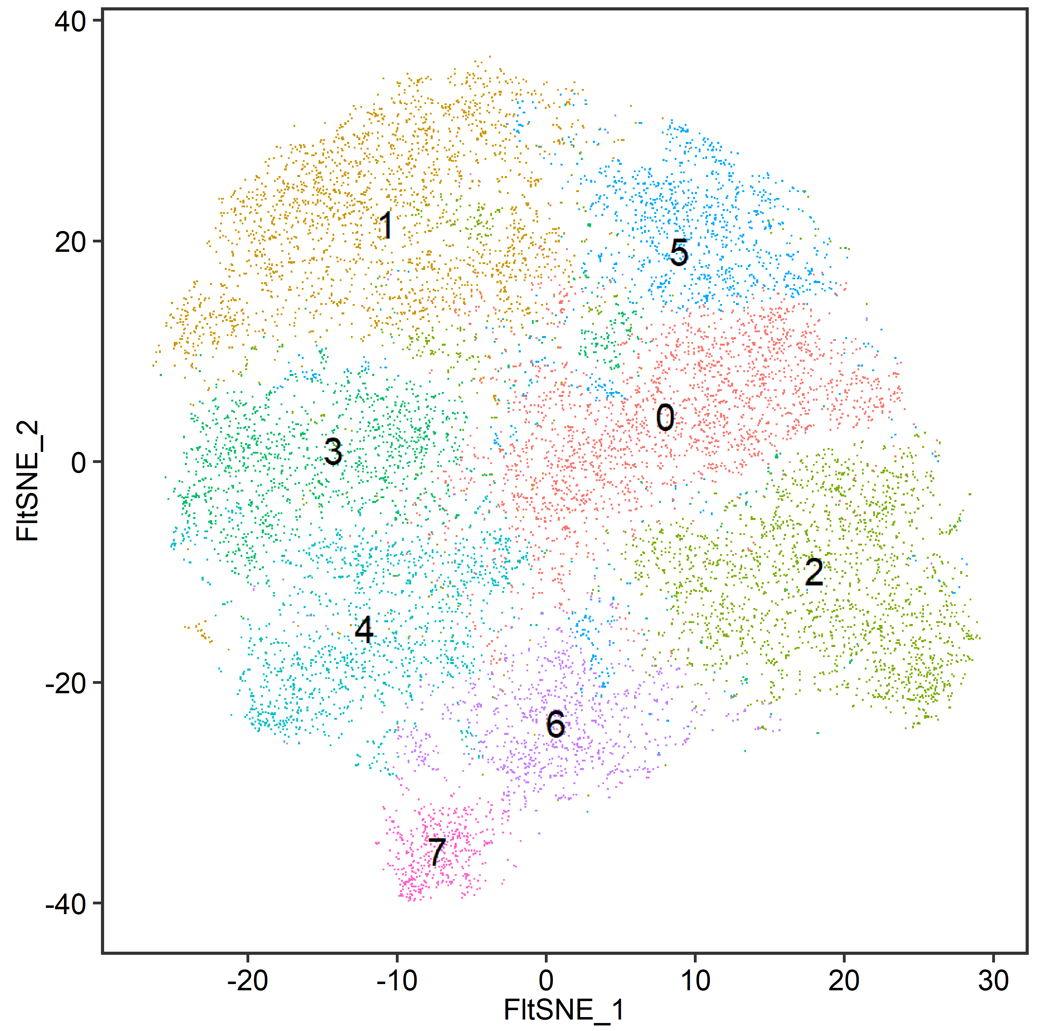
CD8⁺ TILのサブクラスタリング
Tex
0; Ccl5, Cd38, Ccr2 (Tex term.2)
1; Mki67, Ube2c, Top2a (Prolif.)
2; Mx1, Isg15, Irf7, Ddx58, Il12rb1 (IFN resp.)
3; Ccl3, Ccl4, Ifng, Tnfrsf9, Havcr2 (Tex eff/term)
4; Il1r2, Xcl1, Ccr7, Tnfrsf4, Il2ra (Tex prog.2)
5; Gzma, Klrg1, Itgax, Gzmb (Cytotoxic)
6; Tcf7, Il7r, Cxcr3, Cxcr4, Icos (Tex prog.1)
7; Cell, Cxcr5, Il6ra (+Ccr7, Tcf7, Il7r: Infiltrated)

Slide 20
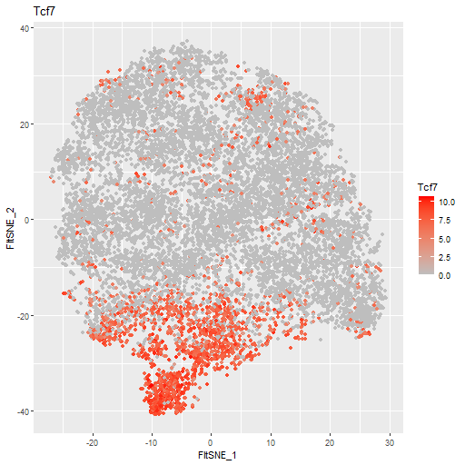
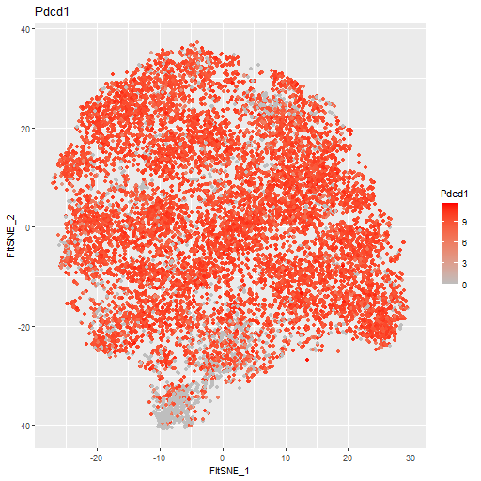
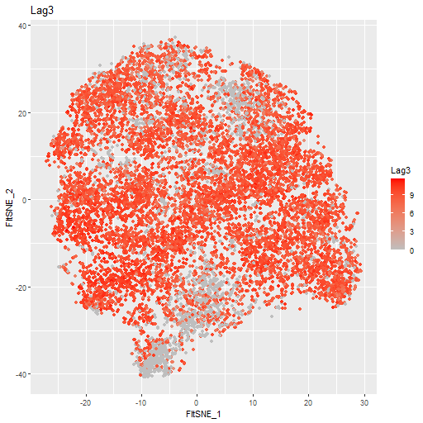
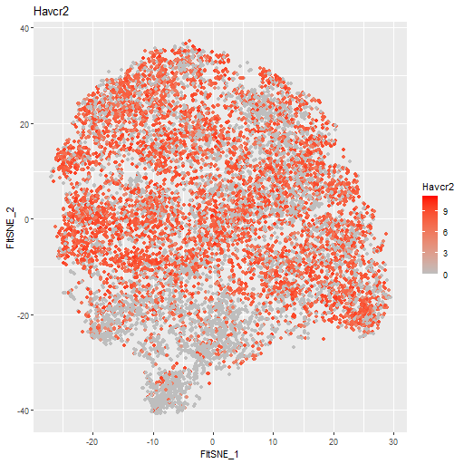
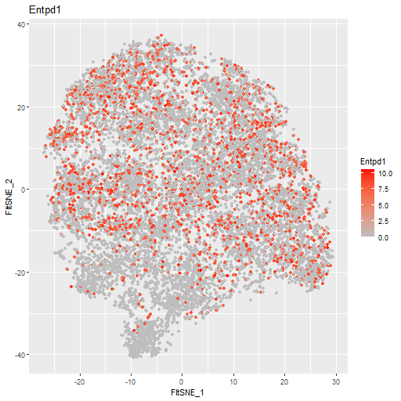
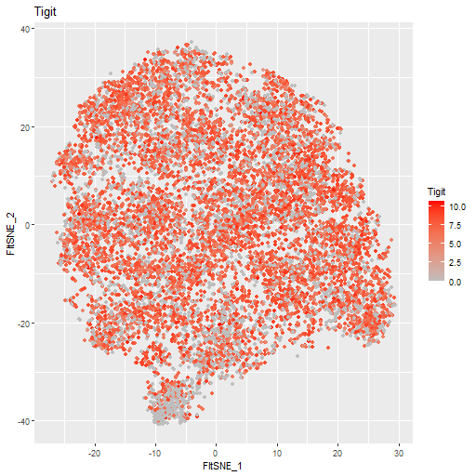
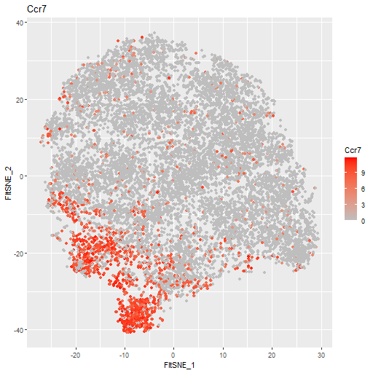
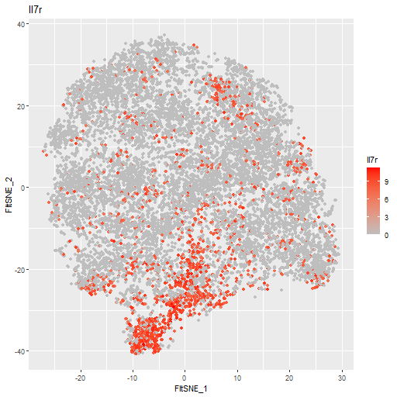
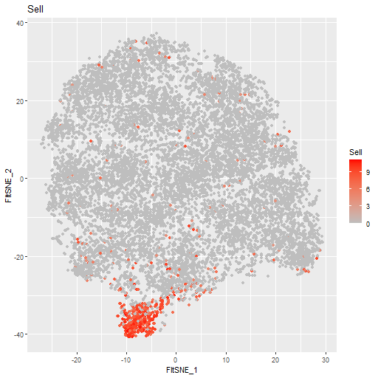
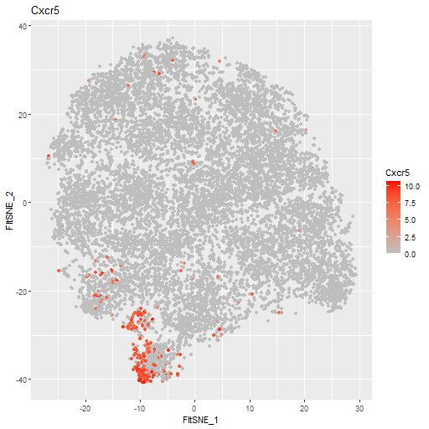
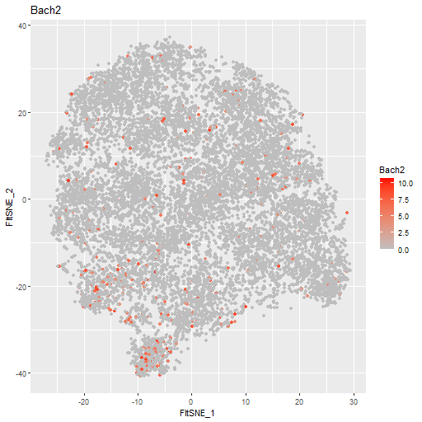
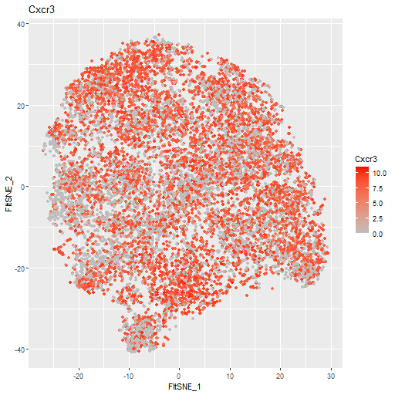
特徴的な遺伝子発現
Tex marker
TCF1
PD1
Lag3
Tim3
CD39
Tigit
Naïve / Memory marker
CCR7
IL7R
CD62L
CXCR5
Bach2
CXCR3
TCF7は#4,6,7に限局. PD1は#7を除き陽性. 上側ほどExhaust markerの発現が高い?
CCR7は#4,7, IL7Rは#4,6に限局. CD62L, CXCR5は#7のみで陽性

Slide 21
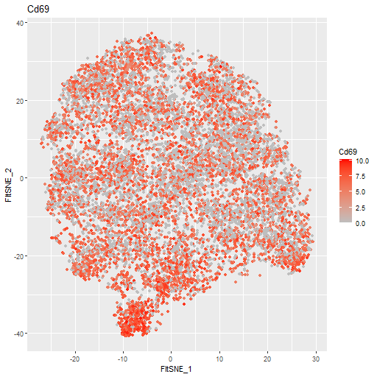
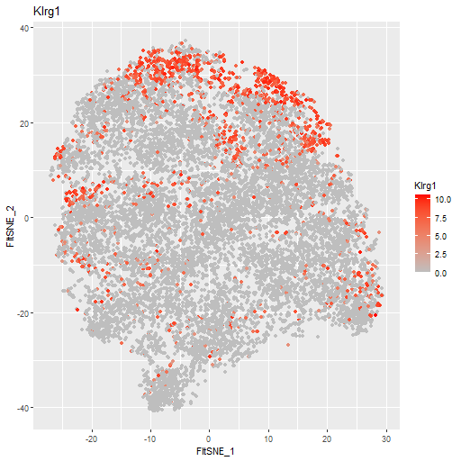
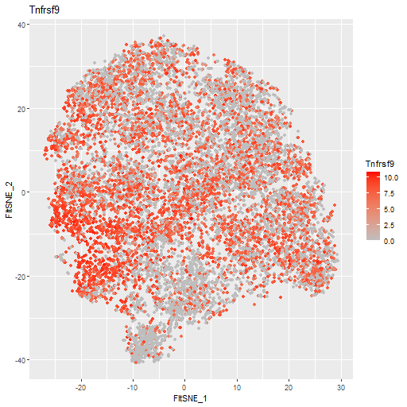
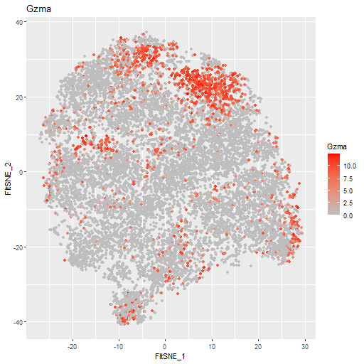
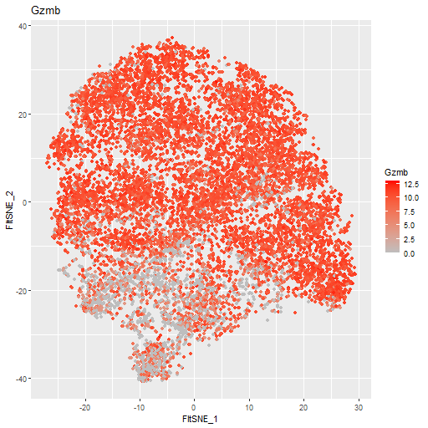
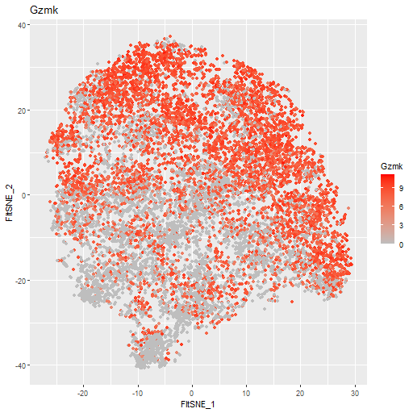
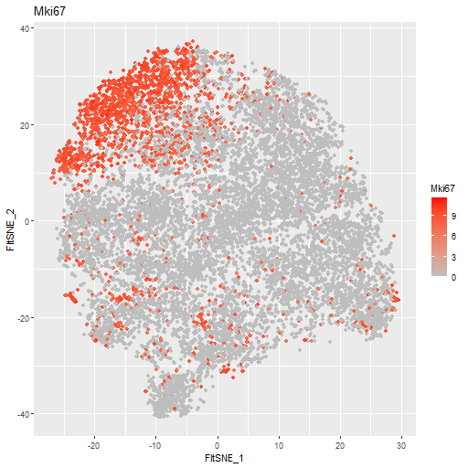
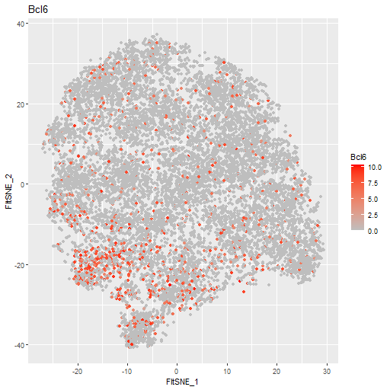
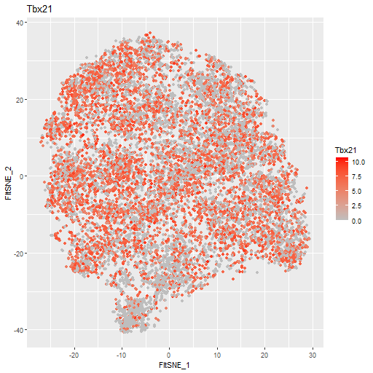
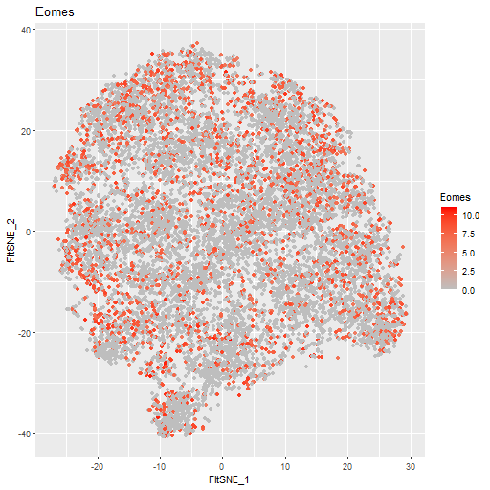
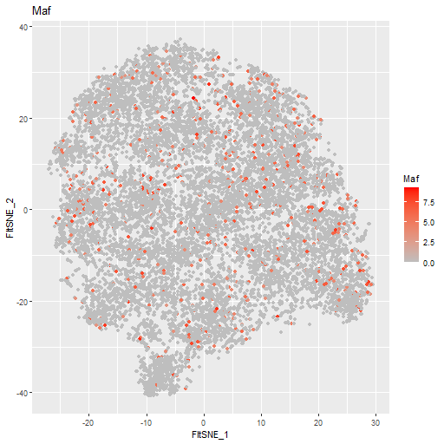
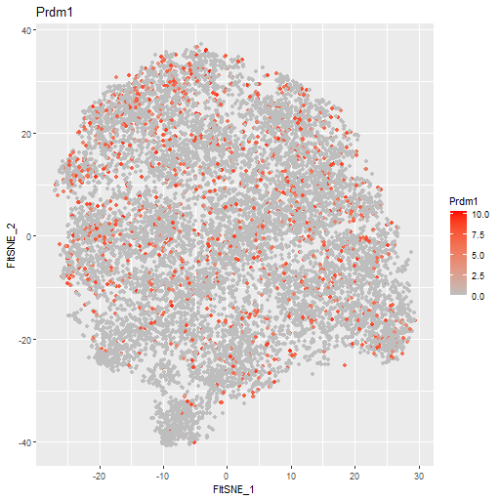
特徴的な遺伝子発現
Effector genes
CD69
KLRG1
CD137
GzmA
GzmB
GzmK
Transcription factors
Ki67
Bcl6
Tbet
Eomes
Maf
Prdm1
CD69は#7, CD137は#3,4にかけて高い. GzmB, Kは上側ほど高い. KLRG1, GzmAは#1,5に限局
Ki67は#1に局在. その他転写因子の局在はブロード

Slide 22
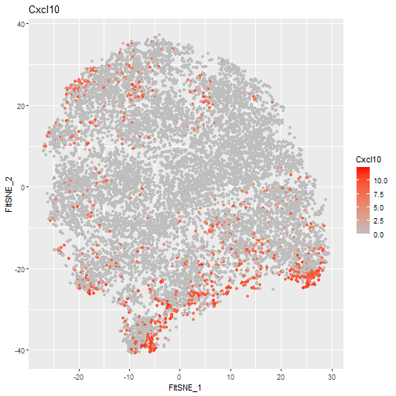
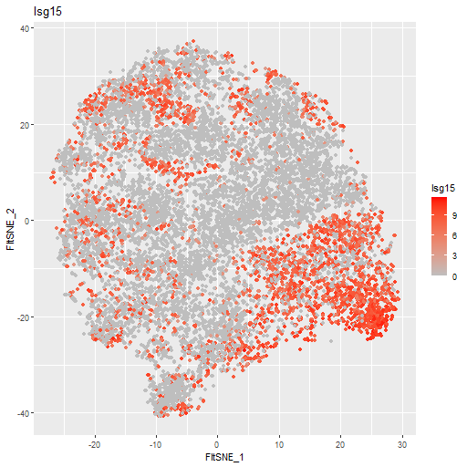
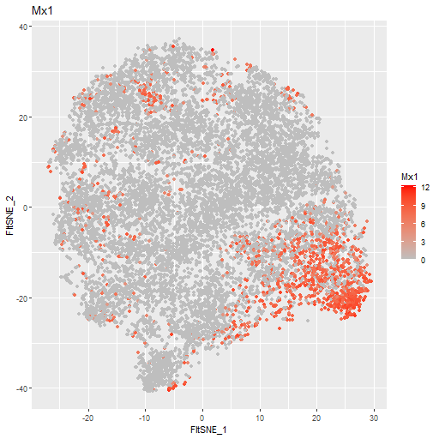

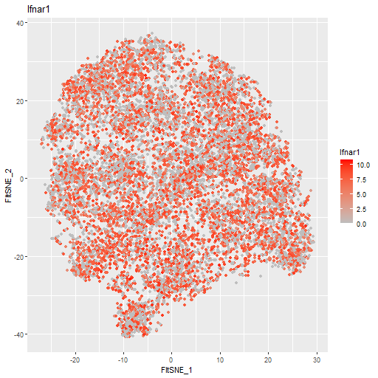
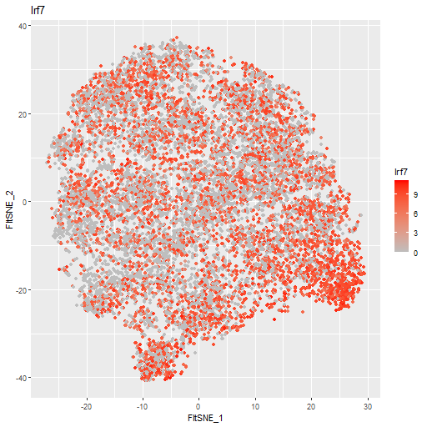
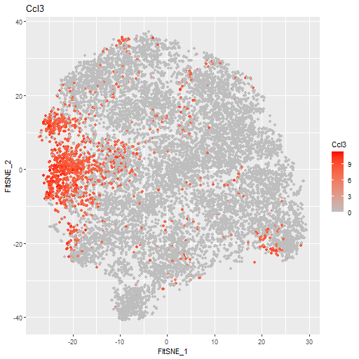
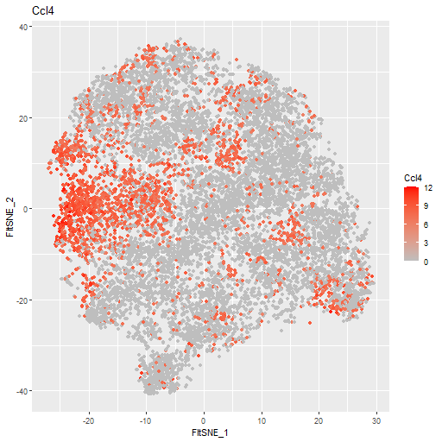
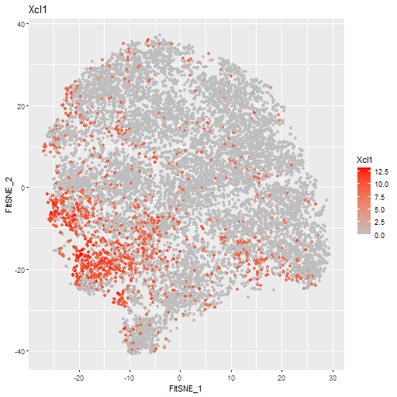
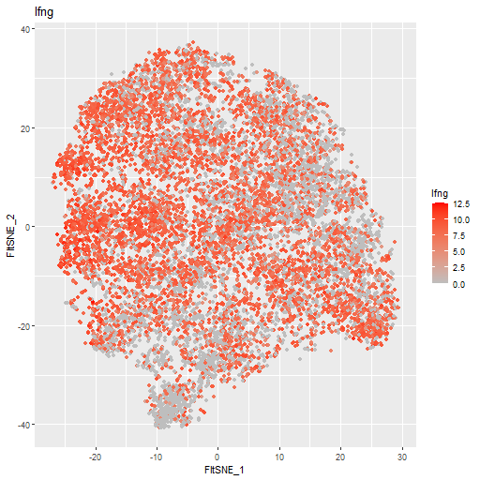
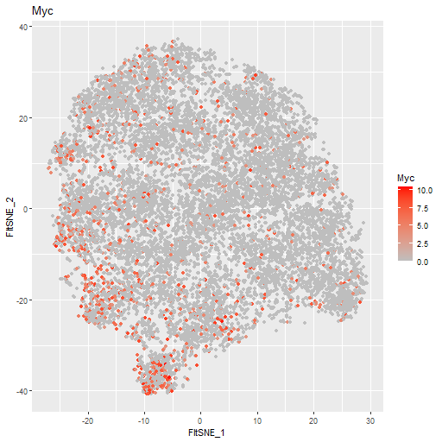
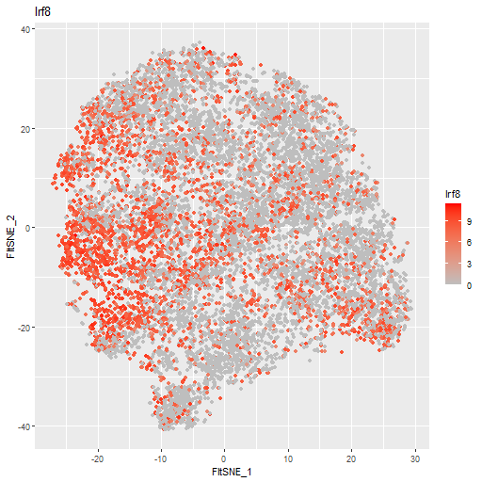
特徴的な遺伝子発現
IFN responder?
CXCL10
Isg15
Mx1
IFNgR1
IFNaR1
Irf7
Cytokine producer?
CCL3
CCL4
XCL1
IFNg
Myc
IRF8
ISG15, Mx1, IRF7は#2にかけて高い. CXCL10は#2での濃縮は見られず. IFNRの発現はブロード
CCL3, CCL4, IRF8は#3, XCL1は#4に局在. IFNgはブロードだが#3で比較的高い

Slide 23
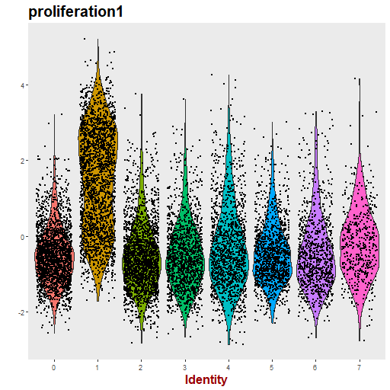
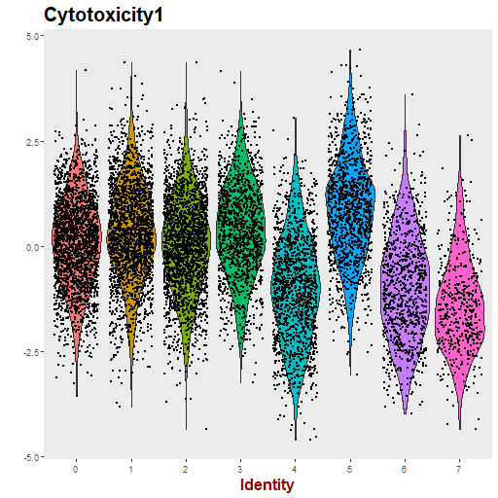


Gene scoreのプロット
Proliferation; Aurkb, Ccnd2, Mcm2, Mcm4, Mki67, Myc, Pcna, Top2a, Txk, Tyms, Ube2c
Cytotoxicity; Fasl, Gzma, Gzmb, Gzmk, Gzmm, Ifna1, Ifng, Prf1, Klrg1, Lamp1, Cx3cr1, Nkg7
ProgTex; Cmpk2, Bach2, Bcl6, Btla, Ccr6, Ccr7, Cd22, Cd9, Cxcr3, Cxcr5, Gzmm, Il18, Il1rl1, Itgax, Jun, Lamp1, Lta, Nt5e, Pik3ip1, Sell, Tcf7, Tlr1, Tnfrsf25, Tnfsf14, Tnfsf8, Trat1, Xcl1 (Miller et al.)
TermTex; Ccl3, Ccl4, Ccl5, Ccl9, Ccr1, Ccr5, Cd14, Cd244, Csf1, Cxcr6, Entpd1, Fcer1g, Gzmb, Havcr2, Il10, Il1r2, Il2ra, Itgam, Lat2, Prf1, Spp1 (Miller et al.)
Proliferation; #1が突出, 他は同程度
Cytotoxicity; #4,6,7 < その他 < #5
ProgTex; #7 > #6 > #4 > その他
TermTex; #7 < #6 < #4, #5 < その他
※FlowではLy108+ Tim3+がCD8+の~50%を占めていたが,
SCTではTcf1+ Havcr2+ (#4に相当) は少数 (~20%)

Slide 24


BD, SCT, Summary
免疫応答に関連する約100遺伝子を用いて腫瘍浸潤CD8+を7クラスターに分類
Infiltrated, Progenitor-like exhausted, Terminally exhausted等の細胞集団を同定

Slide 25
Gene score間の相関 (細胞レベル)
Tex Prog
Proliferation
Cytotoxicity
R=-0.48
R=-0.06
Tex.ProgとTex.Termは負に相関
(flow, Tim3⁺Ly108⁺に相当する集団は見られない)
ProliferationはTex.Prog^{low}, Tex.Term^{int}で高くなる
CytotoxicityはTex.Progと負に相関
Term^{int} Cyto^{high}, Term^{high} Cyto^{int}が見られる
Tex Term
R=0.32
R=-0.10
R=-0.17
Tex Prog
R=0.07
Proliferation

Slide 26
本日の内容
0. BD, scTCRseqの紹介
1. 検討した手法間の性能比較
2. BD, SCTの結果
3. BD, scTCRの結果

Slide 27






ICIレパトア論文中での位置づけ
Figure1:
aCD4, aPDL1によりdLN-Tumor OLが増大する
Figure2:
dLN-Tumor OLの増大はpolyclonalな画分で見られ
その程度が腫瘍体積と相関する
Oligoclonal / PolyclonalなOLレパトアに属するクローンは
腫瘍内でTerminally exhaust / Progenitor-like exhaustな表現型を示すのか？

Slide 28
SCTとの統合解析, パイプラインの概略
CellTable.paired.TCR.csv: T cellのCell BarcodeごとにTCR配列情報をペアリング
BD_SCT_scTCR.R
Meta.data.afterscTCR.csv:
各細胞のクラスター, Gene signatureのデータに
TCRの配列情報
dLN中の頻度 を付加
Clone_within_cluster.txt:
TCRクローンごとに, 各クラスターに属する細胞数
dLN中の頻度
Gene signatureの平均値 を付加
☞各クローンをtSNE上にプロット
☞クローンサイズとGene scoreとの相関
☞各細胞のクラスターに基づくクローンの分類

Slide 29






代表的なクローンのプロット
Proliferated (705)
Eff/Term (199)
IFNg.resp (68)
Tex prog (191)
Tex term (1342)
Cytotoxic (253)
6.96% in Tumor
0.03% in dLN
1.96% in Tumor
0.63% in dLN
0.67% in Tumor
0.01% in dLN
1.88% in Tumor
0.03% in dLN
13.24% in Tumor
0.09% in dLN
2.50% in Tumor
0.00% in dLN
腫瘍内で特徴的な性質を示すクローンを同定
クローニング, 機能検証へ
Tex term
Prolif.
IFN resp.
Tex eff/term
Tex prog.2
Cytotoxic
Tex prog.1
Infiltrated

Slide 30
クラスター分布によるクローンの分類
クローンごとに, 各クラスターに属する 細胞の割合を計算
1
Proliferating clones
3
Gene score中心に
押していった方が良い？
5
6
Cytotoxic clones
4
Tex prog clones
2
#1
Prolif.
#0
Term
#2
IFN.res
#4
Prog.2
#3
Eff/Term
#5
Cyto.
#6
Prog.1
#7
Infilt.
※腫瘍内で10細胞以上のクローンのみプロット
Tex progに偏っているクローン, Cytotoxicityが高いクローン, 増殖能が高いクローンを同定
クローン間の分布様式の差が大きく, クラスターとしてまとまりにくい

Slide 31
クラスター分布の比較
OL with dLN repertoire
nonOL
Oligoclonal
Polyclonal
Proliferating
Tex eff/term
IFNg resp.
Tex prog
Tex term
Cytotoxic
dLNと重複しなかったクローン (nonOL) では, IFNg resp. groupに分類されるクローンの割合が高い
OLクローンのうち, Oligoclonalityに寄与するクローンでは, Tex term groupに分類されるクローンの割合が高い
OLクローンのうち, Polyclonalityに寄与するクローンでは, Tex prog groupに分類されるクローンの割合が高い

Slide 32
クローンサイズとGene scoreとの相関
Tex.Prog
Tex.Term
Cytotoxicity
Proliferation
R=-0.36
P=0.0004
Signature
R=0.16
P=0.13
R=0.40
P=7.3x10⁻⁵
R=0.22
P=0.04
※腫瘍内で10細胞以上のクローンのみプロット
Freq. in Tumor (%, log10)
腫瘍内で高頻度のクローンは, Tex.Prog scoreが低く, Tex.Term scoreが高い
腫瘍内で低頻度 (~1%) であってもTex.Term scoreの高いクローンは存在
Cytotoxicity scoreと腫瘍内のクローン頻度との相関は, Tex.Term scoreと同様だが,
相関はTex.Term scoreよりも弱い
Proliferation scoreは腫瘍内のクローン頻度と有意に相関しない.
腫瘍内で低頻度だがProliferation scoreの高いクローンが一部見られる
Non OL
OL in dLN
Top50 in dLN

Slide 33
各クラスター中のOligoclonal / Polyclonalの割合
Oligoclonal OL (Top 10th)
Polyclonal OL (11th or lower )
Not Overlap
Tex prog scoreの高い Infintrated > Prog1 > Prog2の順に
クラスター内の総細胞数に占めるOligoclonal OLの割合が低下, Polyclonal OLの割合が上昇

Slide 34
BD, scTCR, Summary
Tex.Prog
Tex.Term
R=-0.36
P=0.0004
Signature
Oligoclonal OL
Polyclonal OL
Not Overlap
R=0.40
P=7.3x10⁻⁵
Freq. in Tumor (%, log10)
OLレパトアのOligoclonal fractionは主にTex termクローンからなる
Polyclonal fractionにはTex prog ~ Tex termクローンが含まれる
Tex progなT細胞は, 主にPolyclonal fractionに属するOLクローンにより構成される
“OLレパトアのPolyclonalityの上昇 = 比較的疲弊の進んでいないT細胞クローンの, 腫瘍への流入の増加” と解釈できる

Slide 35
Gene score間の相関 (クローンレベル)
Tex Prog
Proliferation
Cytotoxicity
R=-0.82
Tex.ProgとTex.Termは負に相関
(細胞レベルよりも相関が強くなる)
ProliferationはTex.Prog^{low}, Tex.Term^{int}で高い
(Prol. Highとlowの間の分離は不明瞭に)
CytotoxicityはTex.Progと負に相関
Term^{int} Cyto^{high}, Term^{high} Cyto^{int}が見られる
(細胞レベルよりも相関が強くなる)
Tex Term
R=-0.22
R=0.51
R=-0.31
R=-0.32
Tex Prog
Non OL
R=0.15
OL in dLN
Top50 in dLN
Proliferation

Slide 36
クローンサイズと各クラスターの割合との相関
Tex term
Prolif.
IFN resp.
Tex eff/term
R=0.14
P=0.17
R=0.09
P=0.38
R=0.27
P=0.009
Non OL
OL in dLN
Top50 in dLN
Prop. of cells in Cluster (%)
R=0.07
P=0.51
Tex prog.2
Cytotoxic
Tex prog.1
Infiltrated
R=-0.23
P=0.02
R=0.08
P=0.43
R=-0.32
P=0.002
R=-0.04
P=0.69
Freq. in Tumor
(%, log10)
腫瘍中での各クローンの頻度は, Tex progの割合とは負に相関する (Gene scoreの方が傾向が見やすい)

Slide 38

各クラスターの概要 (NaOH denature)
Lyz1⁺, CD14⁺
1; Mki67
Igkc⁺
2; Xcl1, Ccr7, Tcf7, Tnfsf4 (OX40L)
3; Mx1, Isg15, Ifit3b, Irf7
4; Ccl3, Ccl4, Ifng, Tnfsf9, Havcr2, Gzmb
5; Sell, Il7r, Bcl2, Myc (+Ccr7, Tcf7)
6; Gzmk, Cxcr6
MHCII⁺, CD74⁺
7, 9; IgK+, 8; Lyz1+, CD14+ MHCII+, 10: ??
→B cell, Mpのコンタミとして除く

Slide 39





各細胞のソース (Hash Tag)
Pmel-1
Pmel-2
Pmel-3
Endo-1
Endo-2
Pmel; クラスター0, 2, 5に集まる
Pmelのみで単独のクラスターは形成せず

Slide 40











T cell purityの確認
T cell marker
Trbc2
Trdc
Trgc1
Cd3e
Cd8a
Cd4
Myeloid / B cell / Melanoma marker
Cd14
Fcgr1
Lyz1
Ms4a1
Mlana
Cluster6はMyeloidのコンタミ / 大部分はCD8⁺ T cellを解析できている

Slide 41












特徴的な遺伝子発現
Tex marker
Tox
TCF1
PD1
Lag3
Tim3
CD39
Naïve / Memory marker
CCR7
IL7R
KLF2
Bach2
S1PR1
IL2Rg

Slide 42












特徴的な遺伝子発現
Effector genes
CD69
CD226
CD137
GzmA
GzmB
GzmK
Transcription factors
Fos
Eomes
Id2
Maf
Nr4a2
Ki67

Slide 43












特徴的な遺伝子発現
Upregulated in Cluster3 (IFN responder)
CXCL10
Isg15
IFNgR1
IFNgR2
IFNaR1
Sca1 (Ly6a)
Upregulated in Cluster6 (Interleukine? producer)
CCL3
CCL4
XCL1
IFNg
Myc
IRF8

